Slide 1
Система расширенного единого
казначейского счета в Турции
Бариш Чан
Заместитель генерального директора
Юсуф Явуз, CFA
Начальник департамента
Ноябрь 2023 г.

Slide 2
План выступления
Система единого казначейского счета (ЕКС)
Структура системы ЕКС в Турции
Структура системы расширенного ЕКС в Турции
Преимущества расширенного ЕКС

Slide 3
СИСТЕМА ЕДИНОГО КАЗНАЧЕЙСКОГО СЧЕТА (ЕКС)
Определение ЕКС
Характеристики полноценного ЕКС

Slide 4
Определение ЕКС
«Исходя из принципа единства денежных средств и единства казначейства, ЕКС - это банковский счет или набор связанных счетов, через которые государство осуществляет все свои операции, связанные с поступлениями и платежами» (Pattanayak & Fainboim, 2010)
«ЕКС - это банковский счет или набор связанных банковских счетов, на который зачисляются все государственные поступления, независимо от того, какая организация их собирает, и с которого производятся все выплаты» (Pattanayak & Fainboim, 2010)

Slide 5
Характеристики полноценного ЕКС
Full-Fledged TSA Features
✓
✓
✓
✓
Местоположение
Своевременная информация
Своевременные операции
Единая структура
Переводимость
Охват
ЕКС должен находиться в ЦБ
Необходим своевременный доступ к информации о совокупной позиции государства по ликвидности
Все операции должны выполняться в реальном времени (без задержек)
Государственные ведомства не должны держать средства на банковских счетах, которые не контролируются казначейством
Возможность использовать остаток средств одной организации для покрытия дефицита ликвидности у другой организации
Охват ЕКС должен быть всеобъемлющим и включать все денежные средства государства
Источник: Can (2019)

Slide 6
СТРУКТУРА СИСТЕМЫ ЕКС В ТУРЦИИ
История развития
План проекта
Определение расширенного ЕКС

Slide 7
История развития ЕКС в Турции
Характеристика ЕКС | 1972-2007 (СС) | 2007-2011 (ЕКС текущих операций) | 2011-… (Нынешний ЕКС) | 2018-… (Новый ЕКС)
Операционные
Своевременная информация | Через 1 неделю | Моментальный доступ (частично) | Моментальный доступ | Моментальный доступ
Своевременные операции (в среднем) | Поступления - нерегулярно Платежи - ежедневно | Поступления – 2-3 дня Платежи - ежедневно | Поступления – 2-3 дня Платежи - ежедневно | Поступления - ежедневно Платежи - ежедневно
Метод платежа | Децентрализованный | Централизованный | Централизованный | Централизованный
Механизм зачисления (дней) | Отсутствует | Ежедневно | Ежедневно | Ежедневно
Период сверки | 1-2 недели | Ежедневно | Ежедневно | Ежедневно
Процесс перевода/инкассирования средств (ручной или электронный) | Ручной | Частично электронный | Электронный | Электронный
Структурные
Местоположение ЕКС | ЦБ | ЦБ | ЦБ | ЦБ
Охват | Организации общего бюджета (только территориальные подразделения) | Организации общего бюджета | Организации общего бюджета | Центральное правительство, ОМСУ, организации социального обеспечения, ГП, фонды
Структура банковских счетов | Фрагментированы | Фрагментированы | Объединены | Объединены
Использование средств (Fungibility) | Частичное | Полное | Полное | Полное
Полномочия по ЕКС | Казначейство имеет частичные полномочия | Казначейство имеет полные полномочия | Казначейство имеет полные полномочия | Казначейство имеет полные полномочия
Начисления на средства ЕКС | Нет | Нет | Ежедневно (ЦБ) | Ежедневно (ЦБ). Ежедневно, еженедельно, ежемесячно (прочие государственные банки).
Законодательная база | Да | Да | Да | Да
Источник: Can (2020)

Slide 8
План проекта перехода к новому расширенному ЕКС
Подготовка плана проекта и документов 
Определение состава проектной группы 
Проектирование системы 
Документирование процессов 
Представление окончательного варианта системы руководству 
Учет банковских счетов в государственном секторе 
Разработка проекта и системы
Разработка законопроектов 
Представление законопроектов заинтересованным сторонам 
Начало процессов принятия 
Завершение процессов принятия 
Законодательная база
Модуль ежедневных запросов и ежемесячного прогнозирования 
Модуль бухгалтерского учета 
Модуль программирования 
Интеграция ИСУГФ для систем бухучета организаций 
Интеграция электронной системы банковских операций ЦБ 
Инфраструктура ИТ
Открытие новых счетов в ЦБ и Ziraat Bank 
Установление связей между счетами 
Банковская
инфраструктура
Подготовка нормативной базы для этапа экспериментального применения 
Начало реализации этапа экспериментального применения 
Этап эксперимента
Источник: Can (2020)

Slide 9
Определение расширенного ЕКС
Согласно Закону № 4749 о регулировании государственных финансов и управлении долгом, расширенный ЕКС определяется следующим образом:
«Расширенный ЕКС - это счет, управляемый Казначейством, на который собираются финансовые ресурсы органов государственного управления, за исключением Фонда страхования по безработице, для хранения в качестве денежных требований Казначейства без привязки к счетам доходов и расходов бюджета».

Slide 10
СТРУКТУРА РАСШИРЕННОГО ЕКС В ТУРЦИИ
Охват
Переход к расширенному ЕКС
Ход внедрения расширенного ЕКС
Архитектура банковских операций
Структура бухгалтерского учета
Этапы процесса в рамках системы нового ЕКС

Slide 11
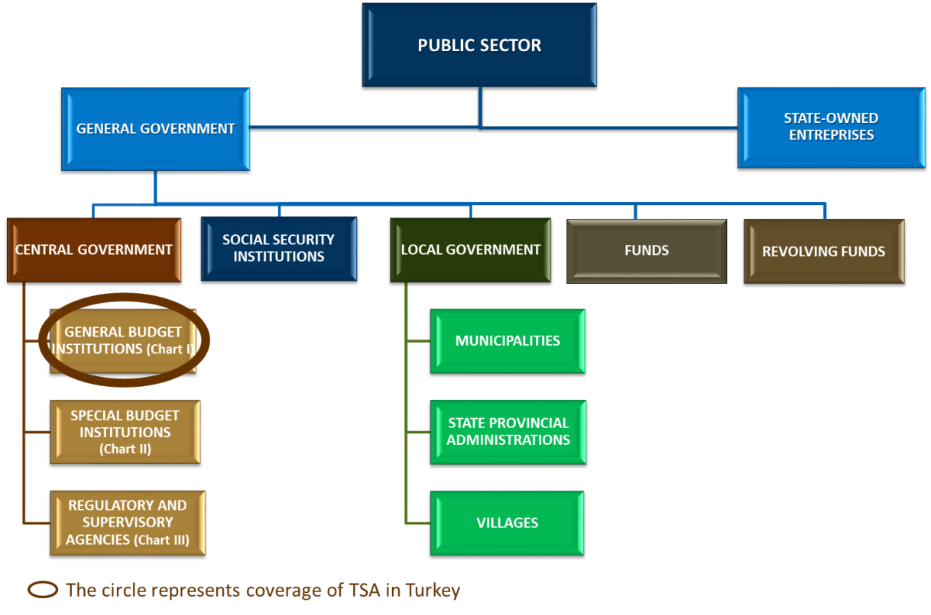
Охват нового расширенного ЕКС
ГОСУДАРСТВЕННЫЙ СЕКТОР
ОРГАНЫ ГОСУДАРСТВЕННОГО УПРАВЛЕНИЯ
ГОСУДАРСТВЕННЫЕ ПРЕДПРИЯТИЯ
✓
✓
✓
ЦЕНТРАЛЬНОЕ ПРАВИТЕЛЬСТВО
ОРГАНИЗАЦИИ СОЦИАЛЬНОГО ОБЕСПЕЧЕНИЯ
ОМСУ
ФОНДЫ
ВОЗОБНОВЛЯЕМЫЕ ФОНДЫ
≌ 70% средств государственного сектора
УЧРЕЖДЕНИЯ ОБЩЕГО БЮДЖЕТА (Часть I)
✓
МУНИЦИПАЛИТЕТЫ
✓
ОРГАНЫ ГОСУДАРСТВЕННОГО УПРАВЛЕНИЯ В ПРОВИНЦИЯХ
ОСОБЫЕ БЮДЖЕТНЫЕ ОРГАНИЗАЦИИ (Часть II)
НАДЗОРНЫЕ И РЕГУЛИРУЮЩИЕ ОРГАНЫ (Часть III]
✓
ДЕРЕВНИ
Кружком обозначен охват ЕКС в Турции
Источник: Can (2018a)

Slide 12
Переход к расширенному ЕКС
Расширение охвата
Планирование и осуществление постепенного расширения
Расширенный ЕКС охватывает большинство государственных организаций
2018
2019
2020
2021
2023
Внебюджетный фонд (эксперимент)
Особые бюджетные организации (Часть I)
Регулирующие и надзорные органы (Часть I)
Внебюджетные фонды (Часть II)
Особые бюджетные организации (Часть II)
Специальные счета
Агентства развития
Университеты (Часть I)
Внебюджетные фонды (Часть III)
Регулирующие и надзорные органы (Часть II)
Университеты (Часть II)
Прочие органы государственного управления
Организации социального обеспечения
Прочие органы государственного управления (Часть II)
Источник: Can (2019)

Slide 13
Ход внедрения системы ЕКС в Турции
Целевые значения показателей Стратегической программы на 2018 – 2023
Год | Целевые показатели (нараст. итогом) | Фактическое исполнение (нараст. итогом) | Статус
2018 | 1 | 1 | ✓
2019 | 25 | 40 | ✓
2020 | 65 | 106 | ✓
2021 | 135 | 224 | ✓
2022 | 200 | 224 | ✓
2023 | 230 | 257 | ✓

Slide 14
Структура остатка средств на расширенном ЕКС,
по типам организаций*
Общая институциональная структура расширенного ЕКС |  | 31.10.2023
 |  | Итого
No | Итого | 257
1 | СПЕЦИАЛЬНЫЕ СЧЕТА ОБЩЕГО БЮДЖЕТА | 3
2 | ОСОБЫЕ БЮДЖЕТНЫЕ ОРГАНИЗАЦИИ | 174
 | Университеты | 127
 | Прочие особые бюджетные организации | 47
3 | ПРОЧИЕ ОРГАНЫ ГОСУДАРСТВЕННОГО УПРАВЛЕНИЯ | 8
4 | НАДЗОРНЫЕ И РЕГУЛИРУЮЩИЕ ОРГАНЫ | 11
5 | ФОНДЫ | 4
6 | АГЕНТСТВА РАЗВИТИЯ | 26
7 | ДИРЕКТОРАТ ИНВЕСТИЦИЙ, МОНИТОРИНГА И КООРДИНАЦИИ | 30
8 | ОРГАНИЗАЦИИ СОЦИАЛЬНОГО ОБЕСПЕЧЕНИЯ | 1
Специальные счета общего бюджета
Университеты
Особые бюджетные организации (кроме университетов)
Надзорные и регулирующие органы
Фонды
Агентства развития
Прочие органы государственного управления
*Но состоянию на сентябрь 2023 г.

Slide 15
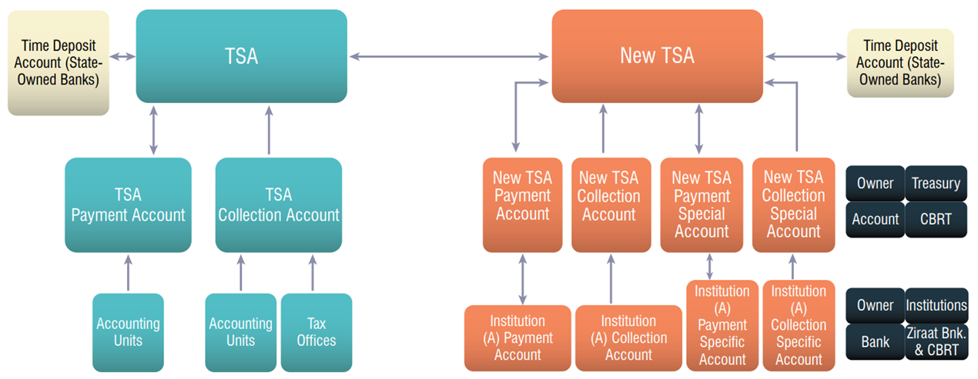
Банковские счета в системе расширенного ЕКС
Срочный депозитный счет (государственные банки)
ЕКС
Новый ЕКС
Срочный депозитный счет (государственные банки)
Платежный счет ЕКС
Счет инкассо ЕКС
Платежный счет нового ЕКС
Счет инкассо нового ЕКС
Платежный специальный счет нового ЕКС
Специальный счет поступлений нового ЕКС
Владелец
Казначейство
Счет
ЦБ
Конкретный платежный счет организации (A)
Конкретный счет поступлений организации (А)
Прочие
Организации
Учетные подразделения
Учетные подразделения
Налоговые органы
Платежный счет организации (A)
Платежный счет организации (A)
Банк
Ziraat Bnk. и ЦБ
Источник: Can (2019)

Slide 16
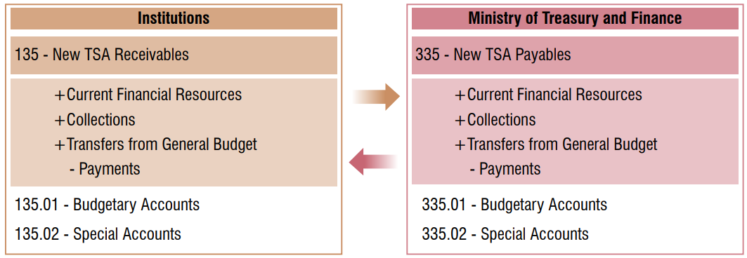
Интеграция с системой бухгалтерского учета
Все платежи, поступления, взаимная дебиторская и кредиторская задолженность отражаются в системе бухгалтерского учета.
Размер взаимной дебиторской и кредиторской задолженности является предельным значением для платежей, и поэтому он служит контрольным параметром для системы.
Организации
Министерство казначейства и финансов
135 – Дебиторская задолженность нового ЕКС
335 – Кредиторская задолженность нового ЕКС
+ Текущие финансовые средства
+ Поступления
+ Трансферты из общего бюджета
- Платежи
+ Текущие финансовые средства
+ Поступления
+ Трансферты из общего бюджета
- Платежи
135.01 – Бюджетные счета
135.02 – Специальные счета
335.01 – Бюджетные счета
335.02 – Специальные счета
Источник: Can (2020)

Slide 17
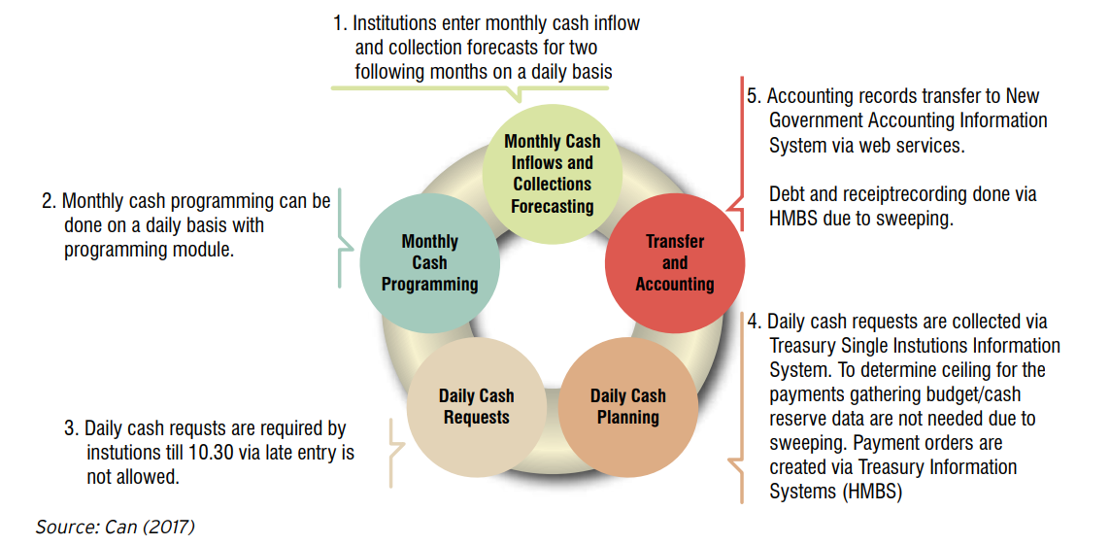
Этапы процесса в системе нового ЕКС - I
1. Учреждения ежедневно вводят ежемесячные прогнозы потоков денежных средств и поступлений на два последующих месяца
5. Передача бухгалтерской отчетности в Новую государственную информационную систему бухгалтерского учета через веб-сервисы. Учет долгов и поступлений осуществляется через систему HMBS в связи с обнулением остатка.
Ежемесяч-ный прогноз притоков и поступлений
2. Помесячное программирование денежных средств может осуществляться ежедневно с помощью модуля программирования.
Помесячное программи-рование ликвидности
Перевод и учет
4. Ежедневные кассовые требования собираются через Единую информационную систему казначейства. Для определения предельного уровня платежей нет необходимости собирать данные по бюджету/резерву ликвидности в связи с обнулением остатка. Платежные поручения создаются посредством информационных систем казначейства (HMBS)
Ежедневные кассовые требования
Ежедневное планирова-ние ликвидности
3. Ежедневные кассовые требования предъявляются учреждениями до 10:30, опоздания не допускаются.

Slide 18
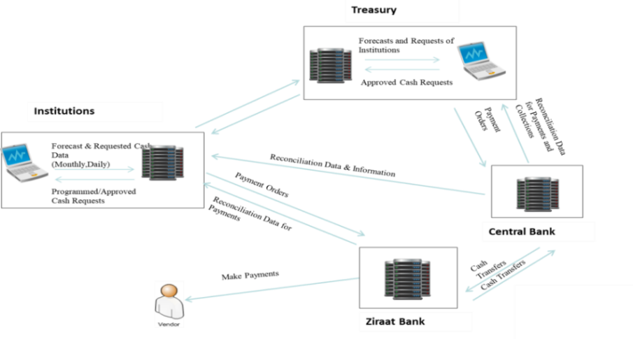
Этапы процесса в системе нового ЕКС - II
Казначейство
Прогнозы и запросы организаций
Утвержденные кассовые требования
Организации
Платежные поручения
Данные сверки по платежам и поступлениям
Прогноз и данные кассовых требований
(ежемес., ежедневно)
Данные и информация о сверке
Запрограммированные / Утвержденные кассовые требования
Платежные поручения
Данные о сверке по платежам
Центральный банк
Перевод средств
Осуществление платежей
Перевод средств
Ziraat Bank
Поставщик
Source: Can (2020)

Slide 19
ПРЕИМУЩЕСТВА РАСШИРЕННОГО ЕКС

Slide 20
Преимущества системы расширенного ЕКС - I
Объединение действий всех субъектов для достижения единой цели
НА КОГО ТРАТЯТСЯ ДЕНЬГИ
НА СЕБЯ
НА КОГО-ТО ДРУГОГО
Условие оптимальности
Минимизировать затраты: не обращать внимания на ценность
Максимизировать ценность при минимальных затратах
СВОИ
Матрица расходов Фридмана
ЧЬИ ДЕНЬГИ ТРАТЯТСЯ
Максимизировать ценность; не обращать внимания на затраты
Не обращать внимания ни на затраты, ни на ценность
КОГО-ТО ДРУГОГО

Slide 21
Преимущества системы расширенного ЕКС - II
1
Управление ликвидностью
2
Управление долгом
Обеспечение более эффективного использования государственных ресурсов за счет эффекта экономии от масштаба путем их объединения в единый пул
Сокращение и исключение неоправданных заимствований благодаря тому, что Казначейство может использовать значительный объем денежных средств
3
Вознаграждение
Обеспечение начисления вознагражения за государственные ресурсы с применением соответствующих инструментов, дающих оптимальную доходность

Slide 22
Преимущества системы расширенного ЕКС - III
Увеличение резерва ликвидности Казначейства
Доход в виде вознаграждения, вклад в бюджет
Финансирование без затрат
Минимизация объема временно свободных средств; сокращение размера резерва ликвидности на непредвиденные обстоятельства

Slide 23
Преимущества системы расширенного ЕКС - IV
Контроль за государственными средствами в реальном времени
Возможность свести государственные средства в единый пул и использовать их более эффективно благодаря экономии от масштабов
Рост мотивации организаций к представлению реалистичных кассовых требований
Сокращение масштабов и избежание неоправданных заимствований для покрытия краткосрочного дефицита ликвидности
Государственные организации получают возможность сосредоточиться на своих обязанностях вместо того, чтобы отслеживать свои денежные средства, а также сократить бюрократические процессы

Slide 24
Остаток средств и количество организаций в системе расширенного ЕКС
Approximately 45 billion ₺
increase in balance.
Увеличение сальдо примерно на 45 млрд ₺
Количество государственных организаций
млрд ₺
(сентябрь)
(октябрь)
Остаток средств на
расширенном ЕКС
Совокупное количество организаций
(правая ось)

Slide 25
Процентные доходы и количество организаций в расширенном ЕКС
Количество государственных организаций
млрд ₺
(октябрь)
Процентные доходы на
расширенном ЕКС (совокупно)
Совокупное количество организаций
(правая ось)

Slide 26
Динамика остатка средств на расширенном ЕКС*
(млн ₺)
Ежедневный
остаток средств
Среднегодовой
остаток средств
Среднеквартальный
остаток средств
*По состоянию на сентябрь 2023 г.

Slide 27
Динамика платежей на расширенном ЕКС* (млн ₺)
Ежедневные
платежи
Среднегодовое значение
ежедневных платежей
Среднеквартальное значение
ежедневных платежей (правая ось)
*По состоянию на сентябрь 2023 г.

Slide 28
Спасибо за внимание!
МИНИСТЕРСТВО КАЗНАЧЕЙСТВА И ФИНАНСОВ
Генеральный директорат государственных финансов

Slide 29
Справочная литература
Can, B. (2020). Extended New Treasury Single Account: New Tool for Government Cash Management in Turkey [Расширенный новый единый казначейский счет]. In: Akdemir, T., Kıral, H. (eds) Public Financial Management Reforms in Turkey: Progress and Challenges, Volume 2. Accounting, Finance, Sustainability, Governance & Fraud: Theory and Application. [Реформы в области управления государственными финансами в Турции: прогресс и проблемы. Том 2. Бухгалтерский учет, финансы, устойчивость, управление и мошенничество: теория и практическое применение] Springer, Singapore. https://doi.org/10.1007/978-981-15-4226-8_1
Can, B. (2019). “The Likely Impact of Extended Turkish Treasury Single Account System on Public Finance in Turkey”. [Вероятные последствия внедрения системы расширенного ЕКС в Турции для системы государственных финансов Турции] BDDK Bankacılık ve Finansal Piyasalar Dergisi, 13 (2), 231-266. Retrieved from https://dergipark.org.tr/tr/pub/bddkdergisi/issue/57334/812487
Can, B. (2019). “A New Extended Treasury Single Account” [Новый расширенный единый казначейский счет]. Public Debt Management Report, 59 - 68.
Can, B. (2018). “The Impact of Expansion of Turkish Treasury Single Account System on Public Financial Management in Turkey” [Влияние расширения системы ЕКС Турции на управление государственными финансами в Турции] (Master Thesis, TOBB University of Economics and Technology).

Slide 30
ПРИЛОЖЕНИЕ

Slide 31
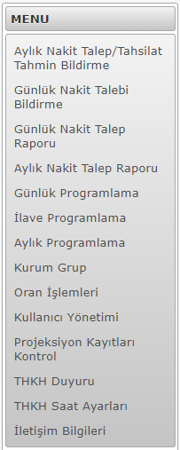
Информационная система расширенного единого казначейского счета - I
Ежемесячный прогноз притока/оттока ликвидности
Ежедневные кассовые требования
Ежедневный отчет о кассовых требованиях
Ежемесячный отчет о кассовых требованиях
Ежедневное программирование ликвидности
Программирование дополнительных кассовых требований
Ежемесячное программирование ликвидности
Организации по группам
Коэффициенты
Управление счетами пользователей
Управление записями прогнозов
Объявления
Настройки окончания срока подачи кассовых требований
Контактная информация

Slide 32
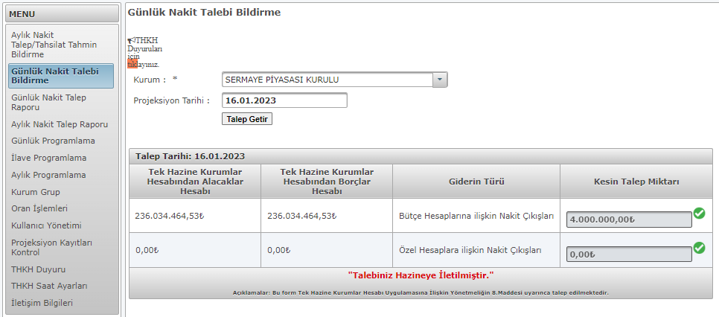
Информационная система расширенного единого казначейского счета - II
Копия экрана с ежедневным запросом денежных средств
Ежедневный запрос денежных средств на бюджетные счета
Поступления на ЕКС в пользу организаций
Платежи, причитающиеся организациям с ЕКС
Ежедневное кассовое требование для специальных счетов

Slide 33
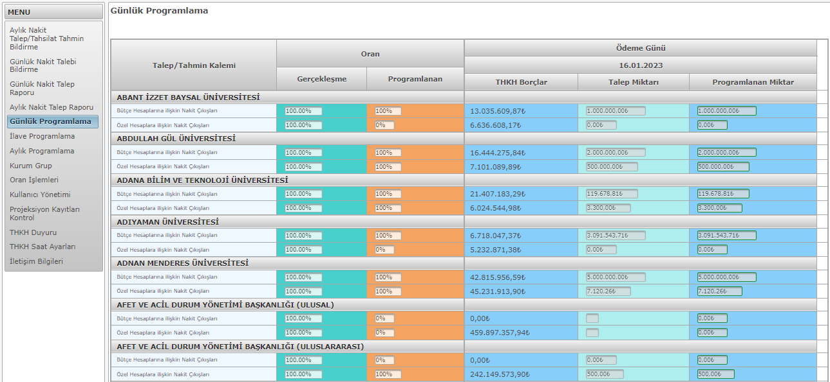
Информационная система расширенного единого казначейского счета - III
Копия экрана ежедневного программирования Казначейства
Коэффициенты, применяемые к кассовым требованиям
Ежедневные запрашиваемые суммы соответствующих организаций
Список государственных организаций
Остаток средств соответствующих организаций
Ежедневно программируемые Казначейством суммы

Slide 34
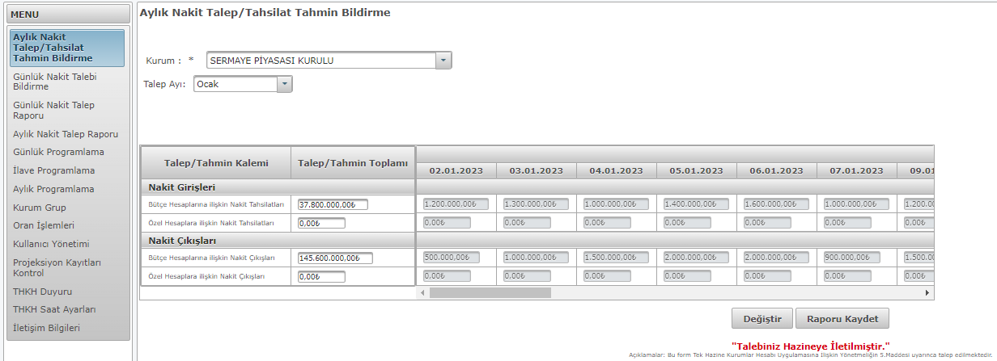
Информационная система расширенного единого казначейского счета - IV
Копия экрана с ежемесячным прогнозом притока/оттока денежных средств организаций
Ежедневные прогнозы притока средств
Ежедневные прогнозы оттока средств

Slide 35
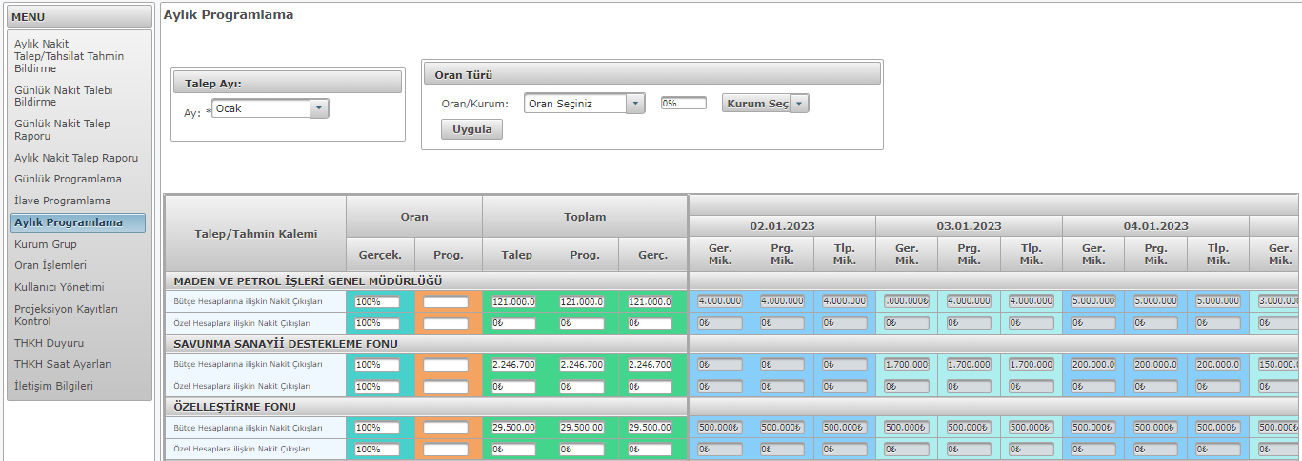
Информационная система расширенного единого казначейского счета - V
Копия экрана с ежемесячным программированием Казначейством
Список государственных организаций
Коэффициенты, применяемые к прогнозам ликвидности
Ежемесячные прогнозы ликвидности организаций и запрограммированные Казначейством суммы

